Slide 1

3팀
카페

Slide 2
목차
01
개발 환경 및 언어
02
목적 및 기능
03
요구사항 분석
04
논리/물리 ERD
05
한글 처리
06
일정 계획
07
참여 인력 및 진행 상황

Slide 3







01
개발 환경 및 언어
HTML5/CSS3/JS
디자인 및 기능
Apache Tomcat 7.0
웹 애플리케이션 서버
Eclipse
자바 통합 개발 도구
Oracle
데이터베이스
Github
형상 관리

Slide 4


02
목적 및 기능
회원
관리자
게시물 작성, 조회, 수정, 삭제, 검색
댓글 작성, 조회, 수정, 삭제
게시물 조회, 삭제
회원 등급 변경
댓글 조회, 삭제

Slide 5
03
요구사항 분석
요구사항 분석
회원가입, 로그인
등급 구분(카페 관리자(0)/ 신입(1)/ 일반(2)/ 우수(3)/비회원(-1))
신입 -> 일반 : 시간경과
일반 -> 우수 : 관리자가 등업
게시물
파일 업로드
페이징 처리

Slide 6
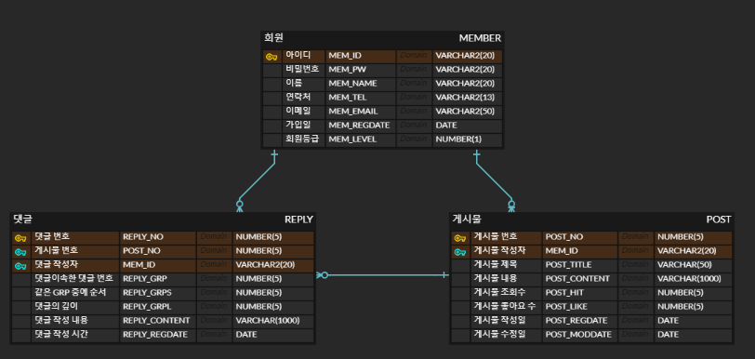
04
논리/물리 ERD
ERD Cloud(https://www.erdcloud.com)

Slide 7
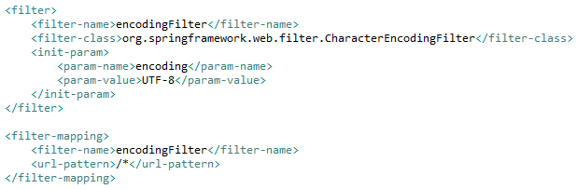
05
한글 처리
Web.xml
Apache Tomcat의 Server.xml

Slide 8
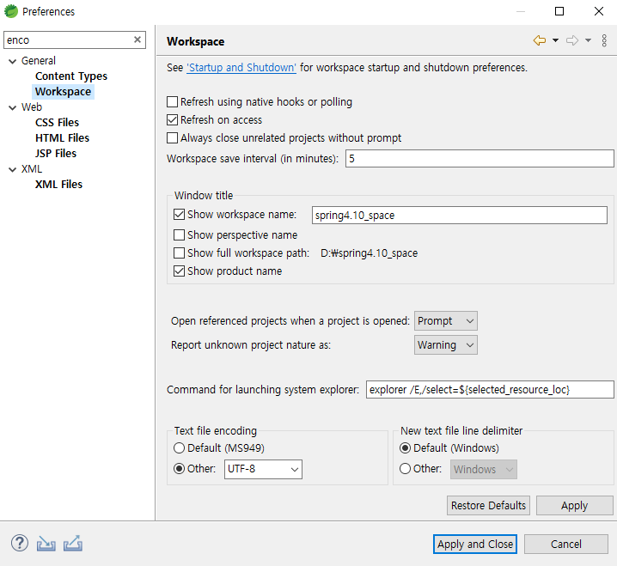
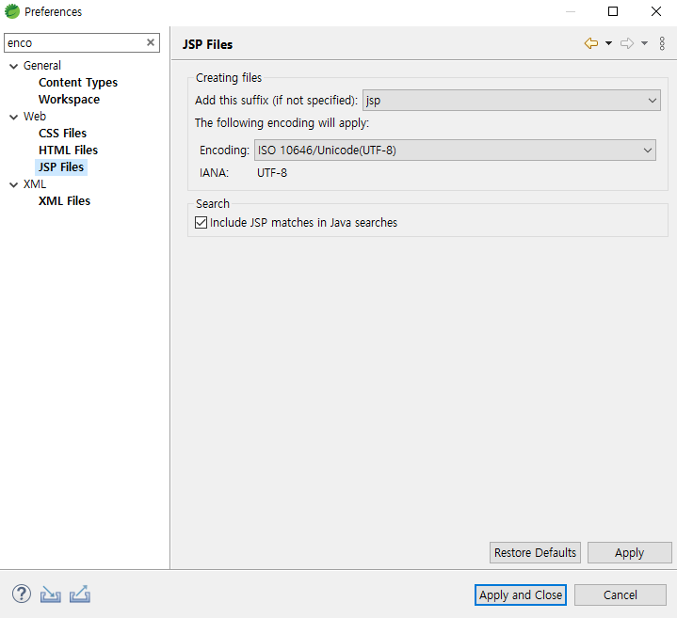
05
한글 처리
Window > Preferences > ‘enco’ 검색 > Workspace, CSS, HTML, JSP, XML Files

Slide 9
06
일정 계획
일 | 월 | 화 | 수 | 목 | 금 | 토
21 | 22 | 23 | 24 | 25 | 26 | 27
 |  |  | 개발 주제 선정 | 요구사항 분석 ERD 설계 | ERD 설계 | 시스템 개발
28 | 29 | 30 | 1 | 2 | 3 | 4
시스템 개발
5 | 6 | 7 | 8 | 9 | 10 | 11
시스템 개발 시스템 통합 구축
12 | 13 | 14 | 15 | 16 | 17 | 18
시험 운영 및 테스트

Slide 10
07
참여 인력 및 진행 상황
회원
회원
회원
회원
게시물
댓글
20%
20%
10%
우현정
김윤주
권기현
변휘란
성준영
남대성

Slide 11
3팀
감사합니다

